Slide 1

概率论与数理统计
Probability and Statistics
— 概率论与数理统计教学组—
哈尔滨工程大学

Slide 2
第7章 参数估计
7.2 区间估计
Notes:
2

Slide 3

区间估计的含义
单个正态总体情形
两个正态总体情形
单侧置信区间

Slide 8
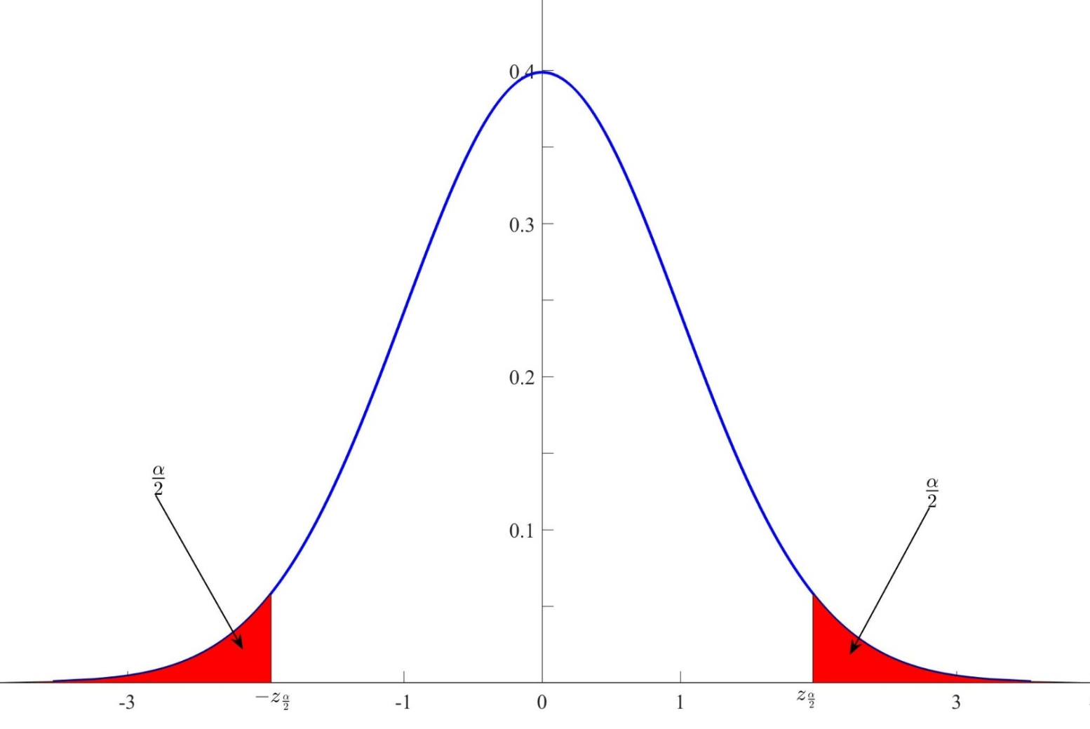

Slide 11
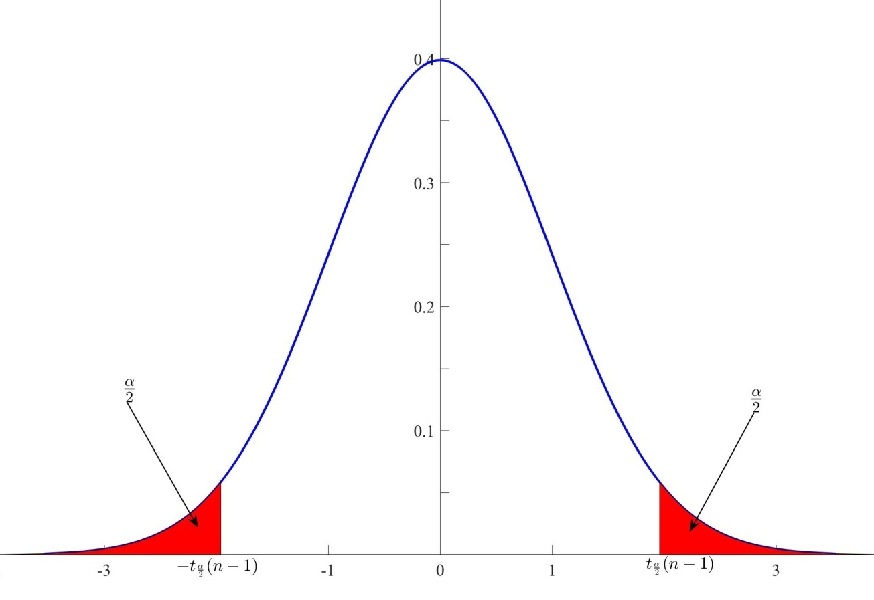

Slide 14
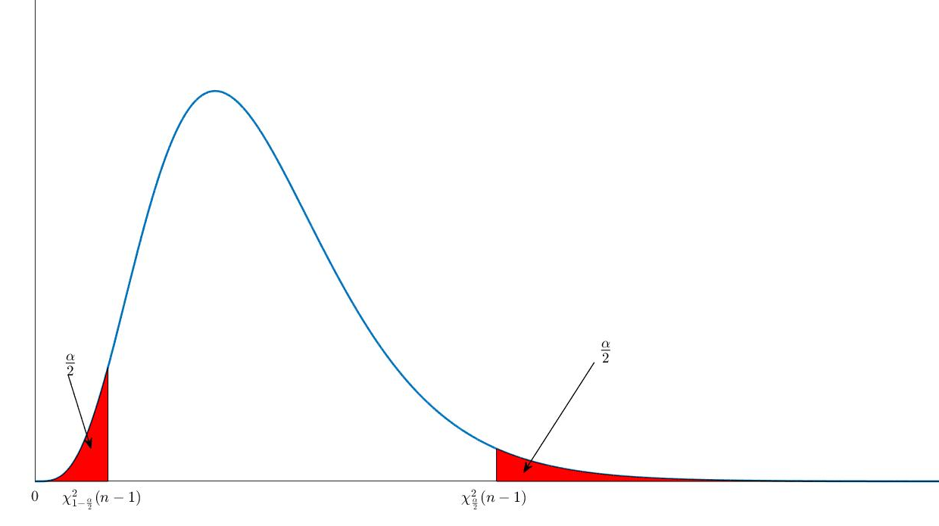

Slide 27
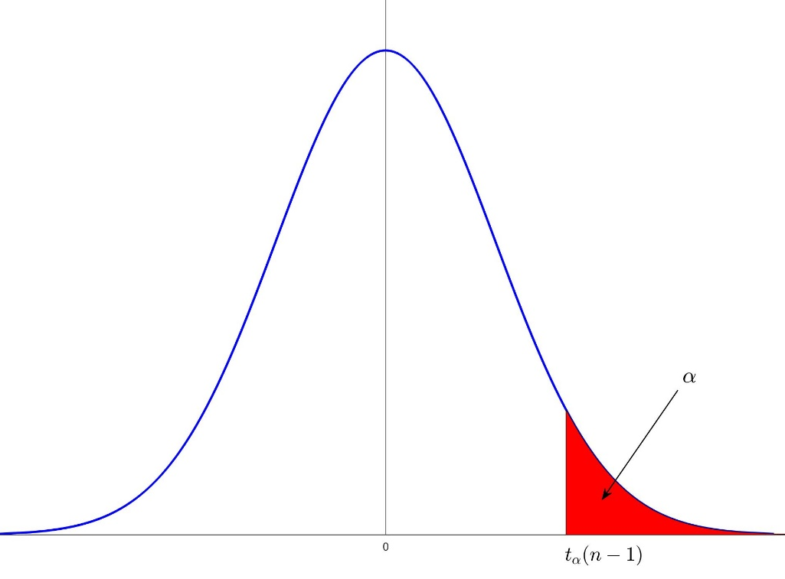

Slide 28
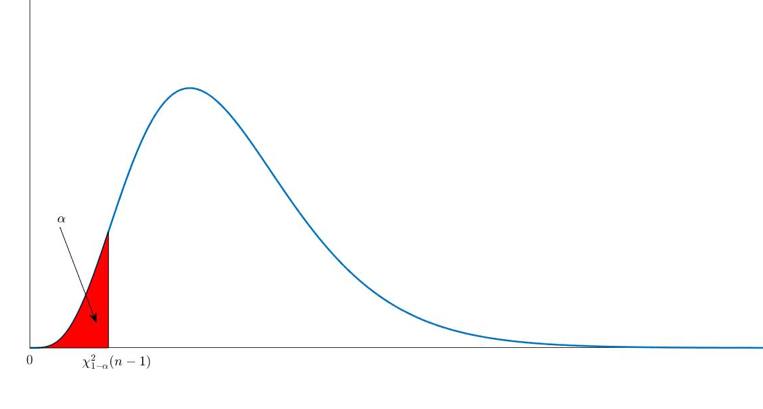

Slide 30

区间估计
区间估计的含义
单个正态总体参数的区间估计
两个正态总体情形
单侧置信区间

